Slide 1
UNIVERSITE ABDERRAHMANE MIRA -BEJAIA-
Faculté de médecine
Departement de médecine

Slide 2
Les catécholamines
Dr. BOUTALEB

Slide 3
Plan
Introduction
Synthèse des catécholamines
Stockage
Régulation de la sécrétion
Catabolisme des catécholamines
Effets physiologiques des catécholamines
Exploration Biochimique
Pathologies
Conclusion

Slide 4
Introduction
Les catécholamines groupent l’ensemble des substances biologiques constituées d’un noyau catéchol auquel est fixé une chaine latérale aminée.
Synthétisés et sécrétés dans le système nerveux central, la médullosurrénale et les terminaisons nerveuses sympathiques.
Elles sont synthétisées à partir d’un acide aminé, la phénylalanine.

Slide 5
Introduction
Il existe trois catécholamines principales :
La dopamine: neurotransmetteur situé dans la partie du cerveau qui coordonne l’activité motrice,
La noradrénaline(norépinéphrine): neurotransmetteur des terminaisons sympathiques périphérique et une hormone sécrétée par la médullo-surrénale,
L’adrénaline (épinéphrine): neurotransmetteur du SNC et une hormone de la médullo-surrénale.

Slide 6
Le diagramme périnéal du système adrénergique est constitué de deux constituants majeurs :
A. Le système nerveux sympathique : (ganglions sympathique et neurones post ganglionnaire) dont le neuromédiateur est : Dopamine; adrénaline Noradrénaline.
B. les plans médullaires : sécrètent deux hormones :
- Adrénaline (80%).
- Noradrénaline (20%).

Slide 7
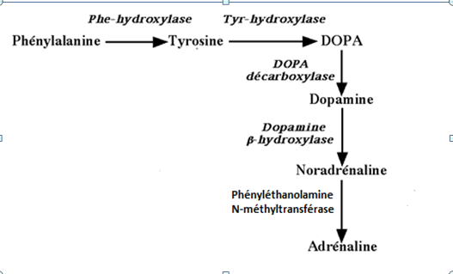
Synthèse des catécholamines
II. Les catécholamines :
Substances qui ont une fonction amine et deux fonctions alcool portées par le phénol

Slide 8
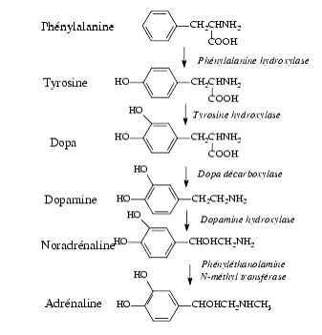
Synthèse des catécholamines

Slide 9
Synthèse des catécholamines
La voie de synthèse est identique dans les neurones et dans la médullo-surrénale.
Produit final de synthèse est:
Dans les système nerveux : dopamine, noradrénaline et adrénaline.
Dans la médullo-surrénale : noradrénaline (20%) et adrénaline (80%)

Slide 10
Stockage
1) L’Adrénaline :
Est assuré par des vésicules spécifique chromafine de la MS
2) La Noradrénaline :
Dans les vésicules sympathiques des neurones noradrénergiques périphériques et centraux.
Dans les deux cas la libération s’effectue par éxocytose sous l’effet de l’influx nerveux émanant des neurones pré ganglionnaire cholinergiques, il existe également des neurones de type dopaminergique(SNC)

Slide 11
Régulation de la sécrétion
enzyme-clé, la tyrosine-hydroxylase. la transformation de la tyrosine en dihydroxyphénylalanine (DOPA),
activée sous l'effet de l'influx nerveux et par les facteurs de croissance,
inhibée par la DOPA et la noradrénaline.
Les catécholamines sont sécrétées pour aider l’organisme à affronter les situations d’urgence : stimulation de la sécrétion par voie nerveuse à la suite de :
stress,
exercice musculaire,
hypothermie, hypoxie,
douleur, hypotension,…

Slide 12
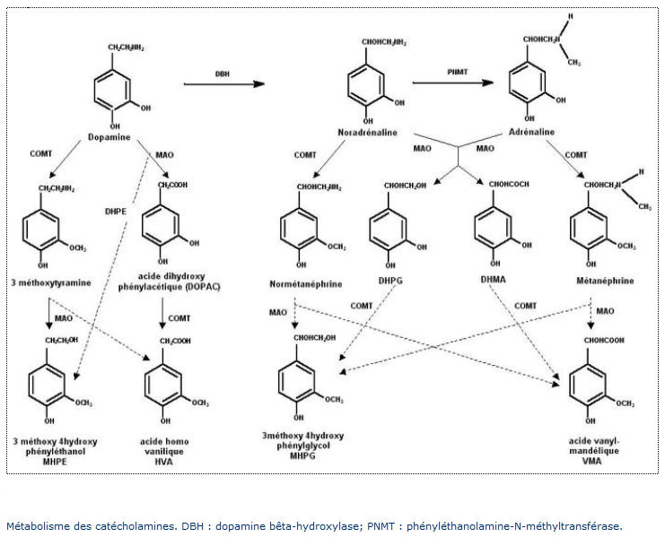
Catabolisme des catécholamines

Slide 13
Catabolisme des catécholamines
Se fait par deux enzymes c’est une inactivation par transformation :
1) L’Adrénaline et la Noradrénaline :
A. COMT :
enzyme cytoplasmique, elle les transforment en Métaoxyamine qui sont : Normetanephrine NMN et Metanéphrine MN, c’est les premiers catabolites urinaire.
B. MOA :
enzyme mitochondriale désamine les catécholamines et les Metaoxyamines pour donner acide Vanyl-mandellique VMA c’est le catabolite majeur qui est le reflet le la noradrénaline et l’adrénaline.

Slide 14
Catabolisme des catécholamines
Si l’action de MOA précède l’action de COMT les catabolites sont MHPG.
2) La Dopamine :
A. MOA : transforme la dopamine en dopacotaldéhyde dopa acétate.
B. COMT : transforme Dopacotaldéhyde dopa acétate en acide Homovamillate HVA, c’est le reflet du métabolisme de la dopamine.

Slide 15
. Intérêt en pathologie :
Le dépistage et surveillance des tumeurs neuroendocrine.
Les dosages se font dans le sang ou sur les urines ; les catabolites des hormones
Le dosage de l’adrénaline è80% du diagnostique du phéochromocytome.
Acide Vanilmandellate VMA è60% du diagnostique du phéochromocytome.
Metanephrine NMN et NM è100% du diagnostique du phéochromocytome

Slide 16
Effets physiologiques des catécholamines
Adrénaline et noradrénaline : substances de réponse au stress
L'adrénaline et la noradrénaline se lient à des récepteurs adrénergiques membranaires présents dans la plupart des territoires de l'organisme.
Les effets physiologiques observés dépendent de la nature des récepteurs .
Plusieurs types de récepteurs : α1, α2, β1, β2 :
Effet variable et parfois contradictoire
Déterminant l’effet sur un tissus /territoire
L’objectif étant la réaction d’alerte

Slide 17
Effets physiologiques des catécholamines
Adrénaline (β) et noradrénaline (α) : Réaction d’alerte
– Optimise la vision
Mydriase α1
– Prépare à l’action
Dilation bronchique β
Activation cardiaque (augmentation de la fréquence et du débit cardiaques) β1
Vasodilatation des vaisseaux sanguins : musculaire, coronaire β2
Glycogénolyse et néoglucogenèse, augmentation de la sécrétion du glucagon (β) associées à la diminution de la sécrétion d'insuline (α) .
Lipolyse β2
– Freine les systèmes non impliqués
Vasoconstriction cutanée et viscérale α1
Contraction des sphincters α1
Relaxation viscérale β2
Par leur action conjointe,
les catécholamines font augmenter la pression sanguines et en même temps assurent un bon débit sanguins au tissus impliqués dans les phénomènes de lutte ou de fuite

Slide 18
Effets physiologiques des catécholamines
Dopamine
La dopamine peut se lier à des récepteurs dopaminergiques spécifiques présents dans les vaisseaux sanguins et quelques organes.
Les principales actions sont :
La vasodilatation, l'effet diurétique, l'effet natriurétique.
Elle joue un autre rôle tout particulier au niveau de certaines terminaisons nerveuses du système nerveux central où elle constitue le neurotransmetteur principal :
- dans le système nigrostrié d’une part, où la rupture
de l’équilibre dopamine-acétylcholine entraîne un
hypofonctionnement dopaminergique responsable de
la maladie de Parkinson ;
- dans la région tubéro-infundibulaire de l’hypothalamus
d’autre part, où le système dopaminergique
semble moduler l’action des hormones hypothalamiques
et hypophysaires.

Slide 19
Exploration Biochimique
Prélèvements
Sang et urines
Arrêt de toute médication surtout alpha méthyldopa, antidépresseurs (IMAO) et antihypertensifs : 2 à 3
jours avant
Eviter des aliments comme les bananes, vanille, café, chocolat, thé, haricot vert et les produits laitiers aromatisés à la vanille
Urines de 24 heures sur acide à L’abri de la lumiére « dans un bocal sombre » pour éviter la dégradation des catécholamines et des catabolites
Sang sur EDTA ou héparine + un réducteur comme l métabisulfite de Na.
Le sujet doit être à jeun et au repos

Slide 20
Exploration Biochimique
Dosages sanguins
Catécholamines: Adrénaline, Noradrénaline et Dopamine
Métanéphrines: Métadrénaline et Normétadrénaline
Nécessité de méthodes sensibles et spécifiques: chromatographie liquide haute performance (HPLC) avec détection électrochimique
Dosages urinaires (Les plus utilisés)
Catécholamines: Adrénaline, Noradrénaline et Dopamine
Métanéphrines: Métadrénaline et Normétadrénaline
VMA et HVA
L’HPLC avec détection électrochimique est la méthode de référence qui permet de doser toutes ces molécules

Slide 21
Valeurs usuelles dans l’urine chez l’adulte
• Catécholamines:
– Adrénaline: < 40 µg/24 heures
– Noradrénaline: < 80 µg/24 heures
– Dopamine: 150 à 450 µg/24 heures
• Métanéphrines:
– Métadrénaline: 100 à 400 µg/24 heures
– Normétadrénaline: 150 à 450 µg/24 heures
• VMA: 2 à 6 mg/24 heures
• HVA: 2,5 à 8,5 mg/24 heures
Chez l’enfant on étudie surtout le VMA et l’HVA et les résultats sont exprimés par rapport à la créatinine urinaire et en
fonction de l’âge

Slide 22
Valeurs usuelles dans le sang chez l’adulte
Catécholamines:
– Adrénaline: < 300 ng/litre
– Noradrénaline: < 800 ng/litre
– Dopamine: < 200 ng/litre
Exploration dynamique (peu utilisée)
• Test d’inhibition à la clonidine:
– Positif ( de la TA) si HTA non tumorale
– Négatif (pas de de la TA) si HTA d’origine
tumorale
• Tests de stimulation:
– Dangereux surtout qu’il y a déjà une HTA
– Ex: test à l’histamine

Slide 23
Pathologies
•1) Phéochromocytome :
Tumeurs secondaires à la prolifération de cellules chromaffines chez l’adulte à l’origine d’une HTA.
Tumeur développée à partir des cellules chromaffine
90% sont bénignes => traitement chirurgical.
10% sont malignes => chimiothérapie.
Clinique :
céphalée, sueur, tachycardie et chez les hypertendus (surtout chez le jeune).
Localisation : 15% Extra-surénalienne.
85% Surénalienne.
Biologiquement : [NA]>4nm/l et [A]>2nm/l.
Localisation médullaire : NA normal et A élevé.
Localisation extra médullaire : NA élevé et A normal.
Stratégie diagnostique:
d’abord doser les métanéphrines urinaires ou plasmatiques puis les catécholamines, puis VMA.

Slide 24
Pathologies
Neuroblastomes
2) Neuroblaste :
Tumeur maligne du jeune enfant apparaisse entre 3mois et 5mois se développe a partir des cellules des crêtes neurales (origine des ganglions sympathiques et médullosurrénale).
Si on traite avant 1ans la survie a 3ans est de 75%.
Si on diagnostique après 2ans la survie a 3ans est de 15%.
Le neuroblaste siége a tous les niveaux mais surtout au niveau rétro périnéal 75%.
Biologiquement :Dosage de la dopamine qui est élevée de façon massive.
- La qualité des urines de 24heures n’est pas facilement réalisable à bas age,
on recourt au dosage des catécholamines dans un échantillon urinaire,
et on utilise le rapport des concentrations des valeurs sur la valeur de la créatinine urinaire ce rapport est généralement constant.

Slide 25
Conclusion
Les catécholamines sont des amines dérivées du noyau catéchol :
elles comprennent la dopamine, la noradrénaline, l'adrénaline. Elles sont dosées dans le sang et l'urine comme marqueurs biologiques de certaines tumeurs neuroendocriniennes, en particulier le phéochromocytome et le neuroblastome.
En pratique courante,
les catécholamines (NA, A, DA), les métabolites acides (VMA, HVA) et les dérivés méthoxylés (métanéphrines : MN, NMN) sont mesurés en utilisant une technique faisant appel à la chromatographie liquide haute performance (CLHP) couplée à une détection électrochimique.

